Slide 1
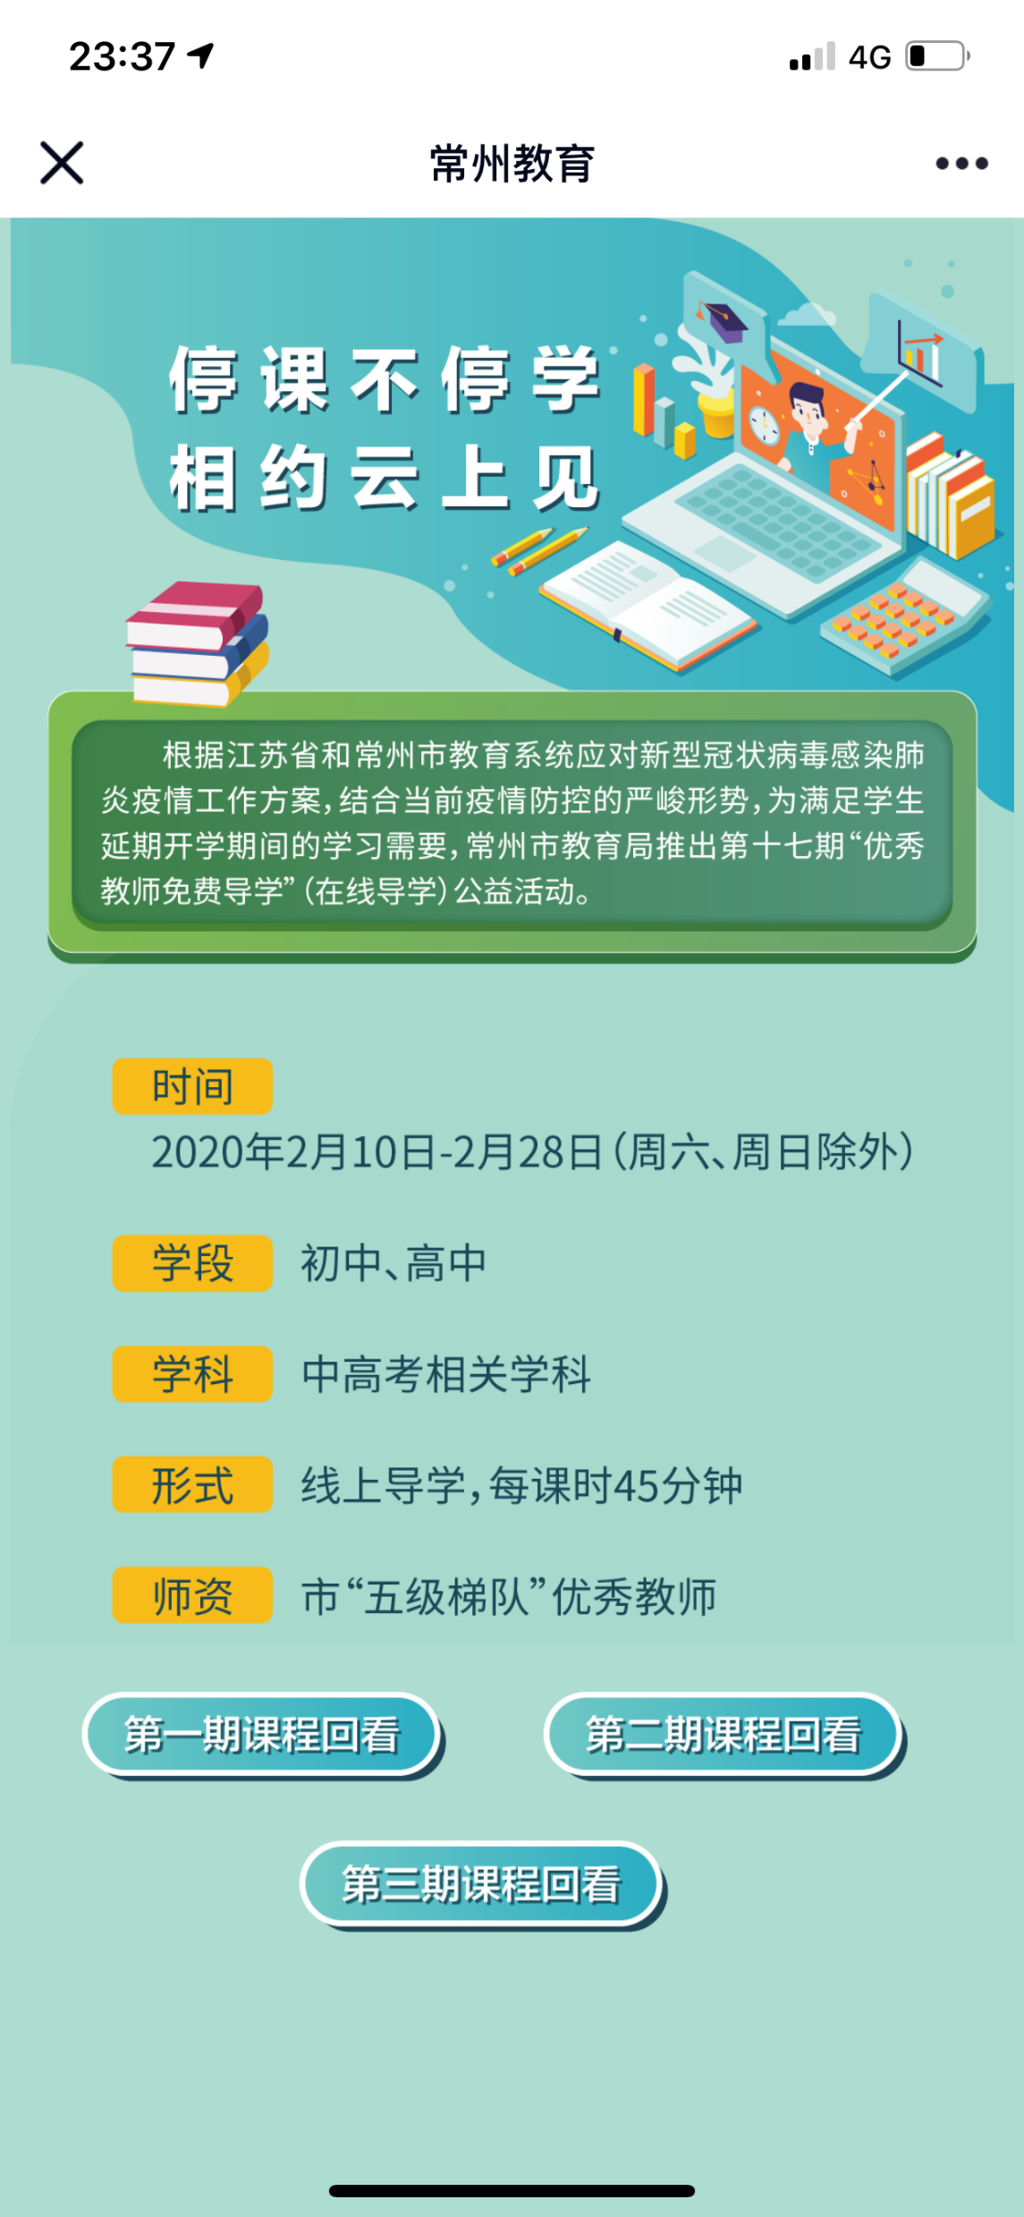
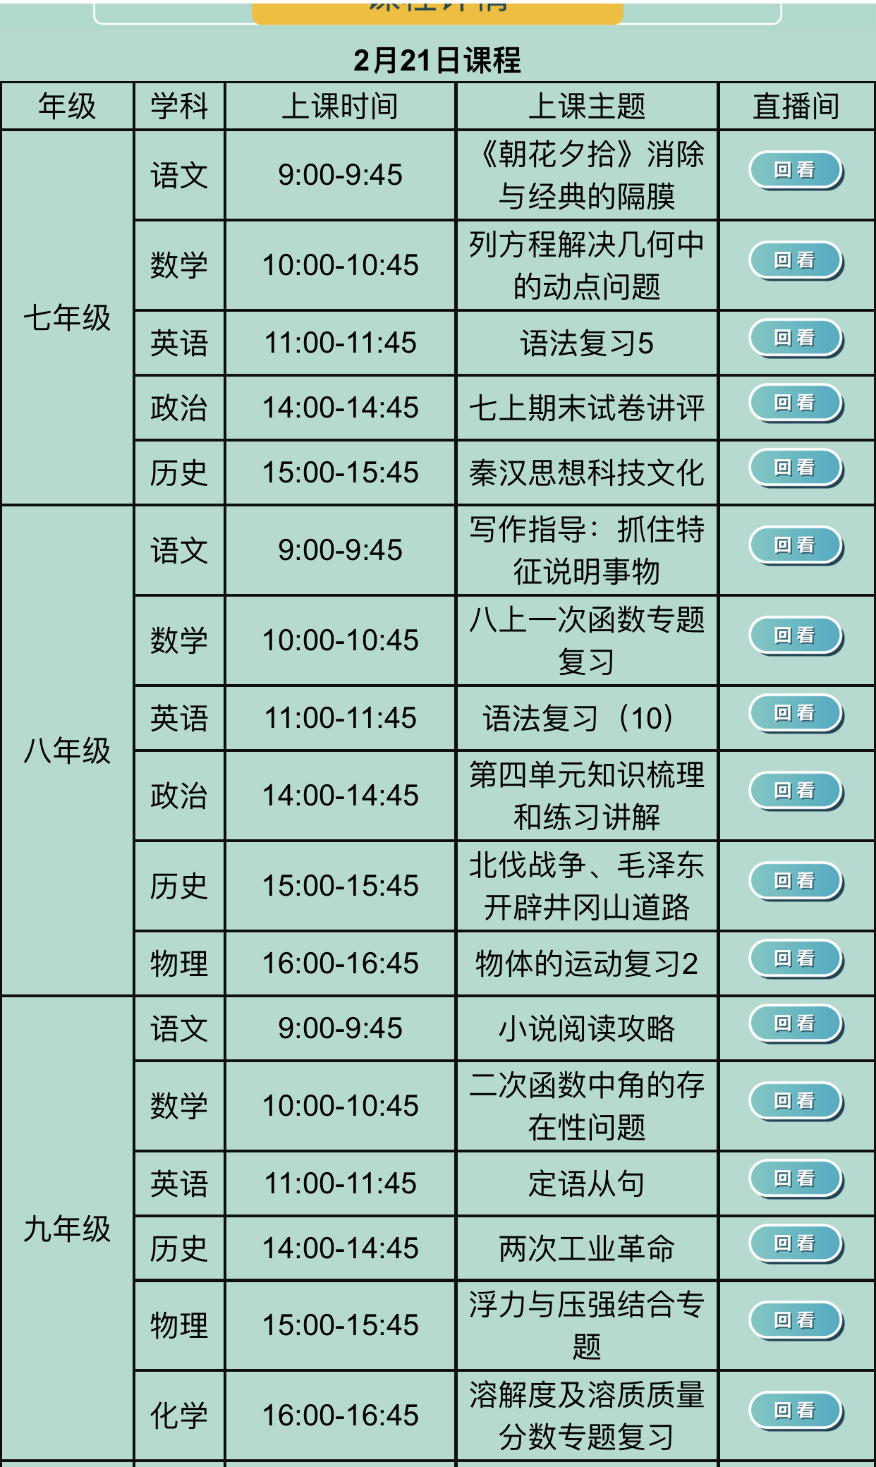
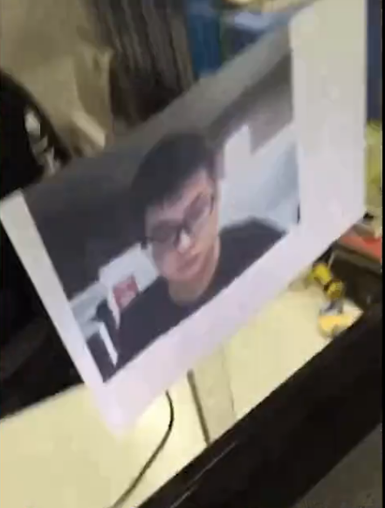
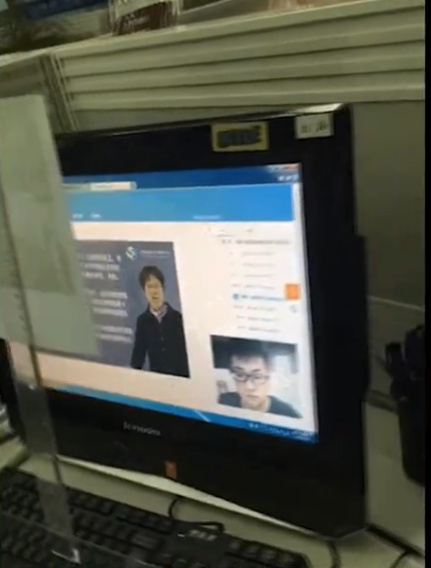
送流量
哪一项权利？
你怎么看？

Slide 2
公民
权利
义务

Slide 3
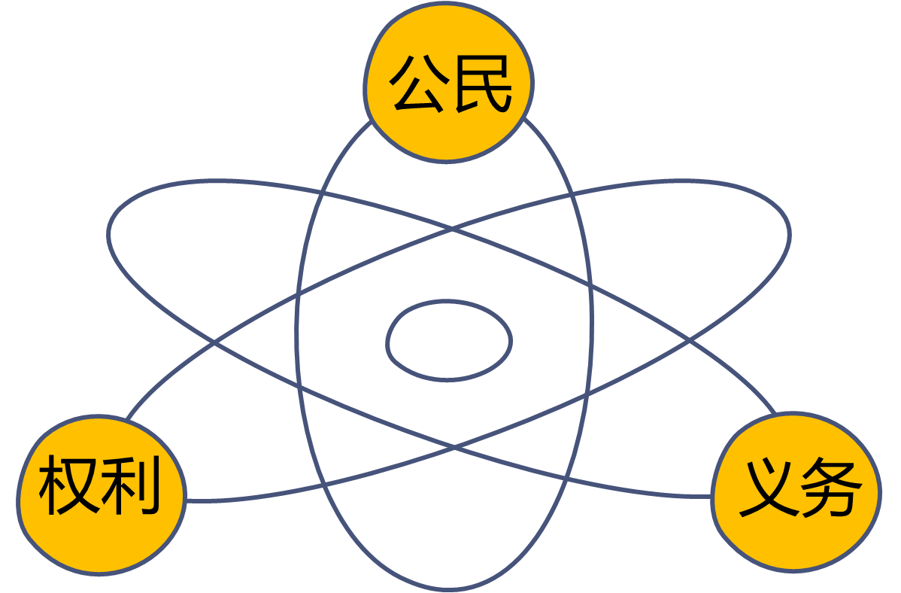
常州市新北区龙虎塘中学 仲羚

Slide 4
复习目标
怎么做
内容
内容
(C)
(A)
(A)
公民
权利
义务
怎样
行使
怎样
履行
关系
(C)
(C)
(C)

Slide 5
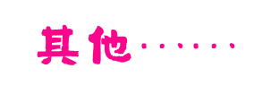
选举权和被选举权
政治权利和自由
公民
文化教育权
社会经济权利

Slide 6
板块一：认识公民基本权利和基本义务
保守国家秘密
人身自由不受侵犯
遵守宪法和
法律
爱护公共财产
人
身
自
由
人格尊严不受侵犯
遵守劳动纪律
住宅不受侵犯
遵守公共秩序
通信自由和通信秘密受法律保护
具体表现
尊重社会公德
具体内容
维护国家统一和全国各民族团结
维护国家利益
维护国家安全、荣誉和利益

Slide 7
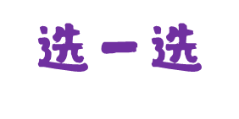
板块一：认识公民基本权利和基本义务
选举权和被选举权
①
③
政治权利和自由
遵守宪法和法律
⑦
政治自由
④
人身自由
维护国家利益
⑧
②
监督权
内容(A)
⑤
社会经济权利
内容(A)
依法服兵役
⑨
公民
⑥
文化教育权
依法纳税
⑩
其他：平等权、宗教信仰自由权等
其他：
劳动、受教育等
权利
义务
劳动
受教育
权利
义务
权利
义务
权利
义务
权利
义务

Slide 8
板块一：认识公民基本权利和基本义务
1、以下项些权利是公民最基本的政治权利（ ） ，哪项是公民最基本、最重要的权利（ ）
A、监督权 B、人身自由 C、劳动权 D、选举权和被选举权
中国公民
2、下列人物谁能行使选举权？（ ）
A、在华工作的美国人科比 B、刚进入七年级的小乐
C、被剥夺政治权利正在监狱服刑的李某
D、已经退休的张爷爷
年满18周岁
被剥夺政治权利的人除外
3、疫情期间湖北一家三口打麻将，被举报后引来志愿者，志愿者直接闯进居民家中，并打砸居民家中的桌子，志愿者的行为侵犯了居民的哪几项权利？（ ）
A 监督权 人身自由权 B住宅权 监督权
C人身自由权 财产权 D人格尊严权

Slide 9
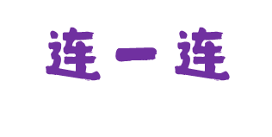
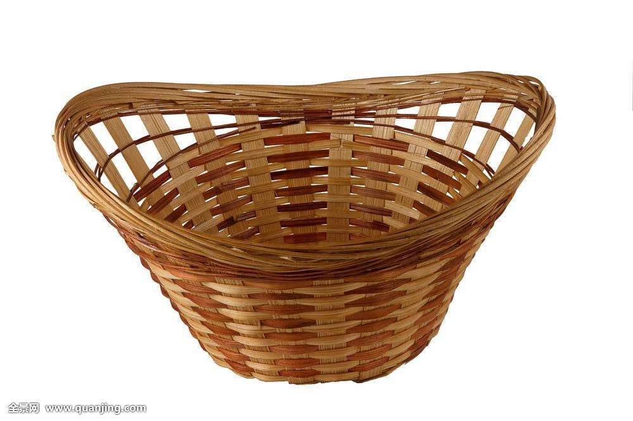
纳税
监督
板块一：认识公民基本权利和基本义务
由于疫情，小区实行封闭管理，为了让自己的车辆从已经禁止的大门进入，杨某将用于封闭的栅栏损坏。
维护国家利益（维护国家统一）
中学生李某发现外国一个网站在其展示的中国地图上.中国大陆是橘黄色表示.而台湾岛.海南岛等却是用了其他颜色.他立即用电子邮件严正指出该网站的错误。
遵守宪法、法律：爱护公共财产
国务院开通防控举报通道，面向社会征集有关地方和部门在疫情防控工作中落实不到位、防控不力等问题线索，并向社会公开征集改进防控工作的建议
武进区12岁的顾桐语将新年所得的2000元压岁钱全部捐往武汉
财产（处分）
初中生小苏的小说出版后，收到的稿酬支付单中标有应缴纳的税收金额。
权利
义务

Slide 10
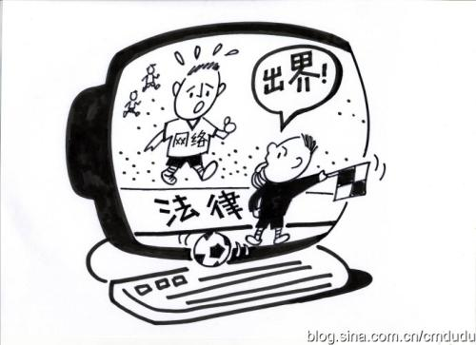
板块二：依法行使权利，自觉履行义务
有人在网上发布“江苏援鄂物资遭武汉政府截留”的言论，其他网友纷纷转载，后经查证此信息为不实信息。
Q1:你会转发吗，简要说说理由
言论自由
随意传播信息
Q2:从行使权利的角度说一说，材料给我们什么启示？
权利
1、行使权利有界限
我国宪法规定公民在行使自由和权利的时候，不得损害国家的、社会的、集体的利益和其他公民的合法自由和权利。
怎样
行使
(C)

Slide 11
板块二：依法行使权利，自觉履行义务
盐城某医院的援鄂医护人员徐梅试图在微博上澄清此谣言时，却遭到闫某文公然辱骂。
Q2:如果你是徐梅，你会怎么办？
方式 | 参与人 | 适 用 | 优势（特点）
 | 当事人双方 |  | 快速、便捷
 |  | 广泛适用 | 有效方式
 | 当事人、仲裁机构 | 合同纠纷 财产权益争议 | 程序较为灵活，不能上诉，不公开
 |  | 人身、财产争议、行政违法行为 | 最正规、最权威、最后屏障
协商
消费、劳动争议和交通事故纠纷
调解
当事人、调解人
仲裁
诉讼
当事人、代理人、人民法院

Slide 12
板块二：依法行使权利，自觉履行义务
盐城某医院的援鄂医护人员徐梅试图在微博上澄清此谣言时，却遭到闫某文公然辱骂。
Q2:如果你是徐梅，你会怎么办？
权利
1、行使权利有界限
2、维护权利守程序
每个公民都应该树立按照法定程序办事的意识，通过正确的途径和方式，维护自身权益。
怎样
行使
(C)

Slide 13
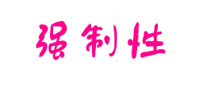
板块二：依法行使权利，自觉履行义务
《宪法》第38条规定:“中华人民共和国公民的人格尊严不受侵犯。禁止用任何方法对公民进行侮辱、诽谤和诬告陷害。
闫某文公然辱骂援鄂医疗队成员徐梅
被警方拘留15天，罚款1000
郑州的郭某，3月6号从意大利转机回国，一周内他全球飞行2万公里，横跨多个疫情国家。回到郑州后他也没有按照规定报备、隔离，还多次乘坐公共交通工具前往公共场所……
·
法院经审查，判处郭某有期徒刑一年零六个月。
Q:从履行义务的角度说一说，以上行为给我们什么启示？
1、法定义务须履行
①法律禁止做的坚决不做（闫某文）
②法律要求做的必须做（郭某）
义务
怎样
履行
(C)
2、违反义务须担责
违反法定义务必须依法承担相应的法律责任（民事、行政、刑事责任）
3、坚持权利义务相统一

Slide 14
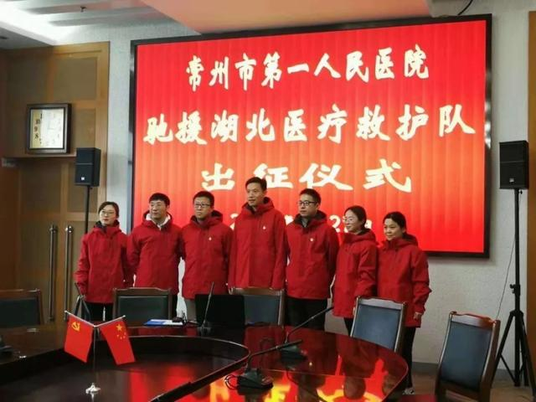

Slide 15
板块二：依法行使权利，自觉履行义务
抗疫期间，常州多名医护人员逆行而上，履行医护工作者的职责，用生命守护生命。在此期间，常州发布了《关于切实做好赴湖北医务人员保障工作的通知》，从一线保障、子女入学、家庭帮护到选拔任用、关爱激励，12个礼包为常州驰援湖北医疗队等疫情防治一线医务人员解决后顾之忧，让他们可以全身心战斗在抗疫前线。
Q:材料如何体现权利和义务是相互促进的？

Slide 16
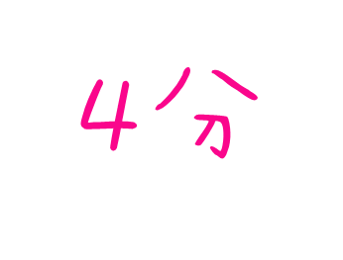
权利和义务的关系

Slide 17
板块二：依法行使权利，自觉履行义务
①权利的实现需要义务的履行，义务的履行促进权利的实现；②公民自觉履行义务促进国家社会进步，为权利的实现提供创造更好的条件
权利
常州多名医务人员逆行而上，履行维护国家利益的义务
因此他们得到政府的表彰、大礼包，享受了权利。
权利的实现可以激发公民主人翁意识、调动公民履行义务的积极性主动性，自觉承担对国家和社会的责任。
政府的表彰和关爱
为医护人员解决后顾之忧，激发了他们全身心投入战疫的激情。
统一
互相依存 互相促进
义务

Slide 18
板块二：依法行使权利，自觉履行义务
Q:材料如何体现权利和义务是相互促进的？
1、权利与义务相统一、相互依存、相互促进。
2、（1）“援鄂医护人员履行医护人员履行职责（履行义务），因此获得记功奖励、在子女入学、家庭帮护、选拔任用等方面享受优惠（享受权利）”体现了“公民自觉履行义务，促进国家发展和社会进步，为其权利的实现提供和创造更好的条件”。（权利的实现需要义务的履行、义务的履行促进权利的实现）
（2） “表彰奖励、优惠政策（享受权利），为她们解决后顾之忧、激发工作热情（履行义务）”体现了公民权利的充分实现，可以激发公民的主人翁意识，调动其履行义务的积极性和主动性，自觉承担对国家和社会的责任。

Slide 19
板块二：依法行使权利，自觉履行义务

Slide 20
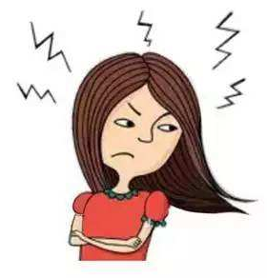
板块二：依法行使权利，自觉履行义务
国内疫情形势好转，国外疫情十分严重。为了避免被感染，很多的留学生想要归国。为了防止境外输入，我们国家也是采取了很严格的管控措施。最近有些留学生，因不满国家管控措施，而在网上抱怨。山西太原17岁留学生隔离期间随意走动，工作人员上门规劝时，他却说出行是我的自由，，不仅隔窗辱骂，还向工作人员泼开水。
Q:从权利和义务关系的角度，评析材料中该留学生言行。

Slide 21
Q:从权利和义务关系的角度，评析材料中留学生的言行。
1、判断+定性（2分）：
2、找出合理处+理由（2分）：
3、找出错处：
理由: (1)原因(2分)：
（2）危害（2分）：
4、正确做法(1分）：
“言”：出行是我的自由
“行”：疫情隔离期间随意走动、辱骂、泼开水

Slide 22
Q:从权利和义务关系的角度，评析材料中留学生的言行
1、判断+定性（2）2、找出合理处+理由（2）：
3、找出错处：
理由:
4、正确做法（1）：
错的 不道德、违法，割裂了权利和义务的关系
“有出行的自由”正确：法律保护公民的人身自由（人身自由是公民最基本最重要的权利）。
“隔离期间随意走动、辱骂泼开水”错
(1)原因（2）：①权利和义务相互依存、相互促进。权利的实现需要义务的履行，义务的履行促进权利的实现。任何公民既不能只享有权利而不承担义务，也不应只承担义务而不享受权利。②公民享有人身自由，也要履行义务，遵守宪法和法律，不得损坏国家、社会、集体的权利和其他公民的合法权益
（2）危害（2）：①随意走动“不利于保护自己和他人的生命健康，不利于防控疫情。②“辱骂泼开水”损害他人合法权益，是违法行为，应承担法律责任。
我们要坚持权利和义务相统一，不仅要增强权利意识，依法行使权利，而且要增强义务观念，自觉履行法定义务。

Slide 23
我们要坚持权利和义务相统一，不仅要增强权利意识，依法行使权利，而且要增强义务观念，自觉履行法定义务。
选举权和被选举权
政治权利和自由
遵守宪法和法律
政治自由
维护国家利益
人身自由
怎么做(C)
内容(A)
内容(A)
依法服兵役
社会经济权利
监督权
公民
文化教育权
依法纳税
平等权、宗教信仰自由权等
劳动、受教育等
权利
义务
怎样
行使
(C)
怎样
履行
(C)
关系(C)
1、行使权利有界限
2、维护权利守程序
1、法定义务须履行
2、违法义务须担责
1、权利与义务相统一、相互依存、相互促进。
2、公民自觉履行义务，……，为其权利的实现提供和创造更好的条件
3、公民权利的充分实现，可以激发公民的主人翁意识，……自觉承担对国家和社会的责任。

Slide 24
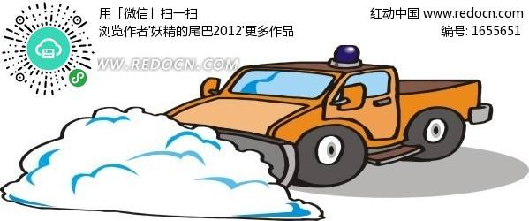
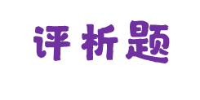
板块三：知识运用，能力提升
为控制新冠病毒传播，我国各地对村（社区）纷纷采取“封闭式管理”管控措施。一些地方采取“堆土断路、铁链锁门”等强制手段限制居民出行，导致正常急物资运输受阻；某社区甚至用铁链将去过湖北武汉居民家的从外面反锁。
相关法律法规见学案
Q:结合材料，综合所学知识，针对部分地区采取“堆土断路、铁链锁门”的方式管控疫情，写一则短评。（10分）

Slide 25
板块三：知识运用，能力提升
Q:结合材料，综合所学知识，针对部分地区采取“堆土断路、铁链锁门”的方式管控疫情，写一则短评。（10分）
等级水平 | 分值 | 等级说明
A级 | 8-10 | 评析步骤完整，能从公民权利（人身自由、生命健康）、依法行政、公民配合三个方面进行回答，态度理性科学、表述清晰，内在逻辑强。
B级 | 4-7 | 评析步骤基本完整，能从公民权利（人身自由、生命健康）、依法行政、公民配合中两个方面进行回答。阐述不够深刻、表述不够清晰，逻辑性一般或堆砌相关知识
C级 | 0-3 | 评析步骤不完整，能从公民权利（人身自由、生命命健康）、依法行政、公民配合其中一个方面进行回答。阐述不深刻，表述不清晰，逻辑性差

Slide 26
Thank you
感谢聆听

